Slide 1

HOẠT ĐỘNG KHÁM PHÁ
Đề tài: Lễ hội làng quê
Lứa tuổi: Mẫu giáo lớn
Thời gian: 30 - 35 phút

Slide 2
Mục đích – Yêu cầu
1.Kiến thức:
- Trẻ biết tên gọi, đặc điểm, nơi hoạt động, công dụng của một số PTGT.
- Trẻ biết phân nhóm các PTGT theo nơi hoạt động.
2.Kỹ năng:
Trẻ có KN thu thập thông tin về đối tượng bằng nhiều cách khác nhau: xem sách, tranh ảnh, băng hình, trò truyện và thảo luận
(MT 25)
- Trẻ hiểu nghĩa từ khái quát: PTGT(MT 55)
- Trẻ có KN phân nhóm các PTGT
- Trẻ trả lời câu hỏi rõ ràng, mạch lạc.
- Trẻ có KN quan sát, chú ý và ghi nhớ có chủ định.
3.Thái độ:
- Trẻ hứng thú, tích cực tham gia hoạt động.

Slide 3


1. ổn định tổ chức
Cô cho trẻ hát múa bài: “Inh lả ơi”

Slide 4
2. Phương pháp, hình thức tổ chức
- HĐ 1: Trẻ tự khám phá
- HĐ 2: Trẻ cùng cô khám phá về một số ptgt

Slide 5
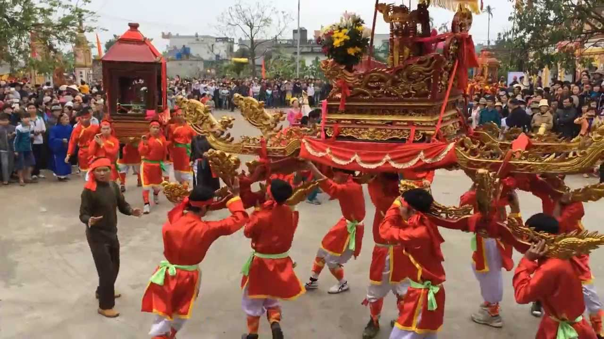
- Đây là hình ảnh gì? Khi nào con được xem rước kiệu?
- Mọi người mặc trang phục như thế nào?
- Con đã được xem rước kiệu chưa?

Slide 6
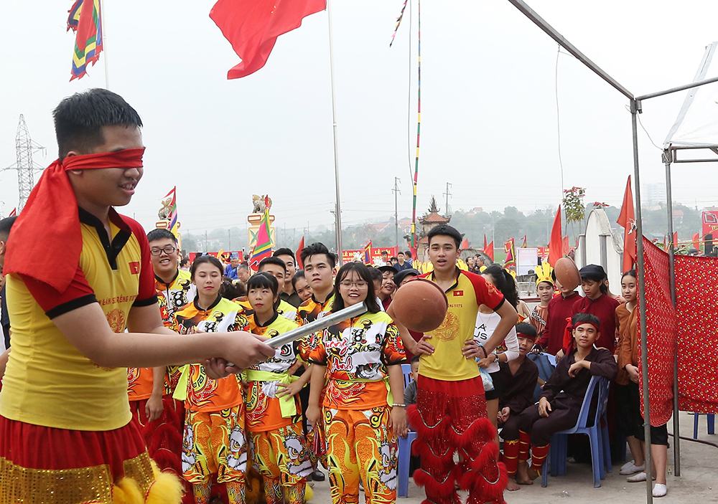
- Mọi người đang làm gì?
- Trong ngày hội làng còn có những trò chơi nào nữa?
- Con thích chơi trò chơi gì? Vì sao?

Slide 7
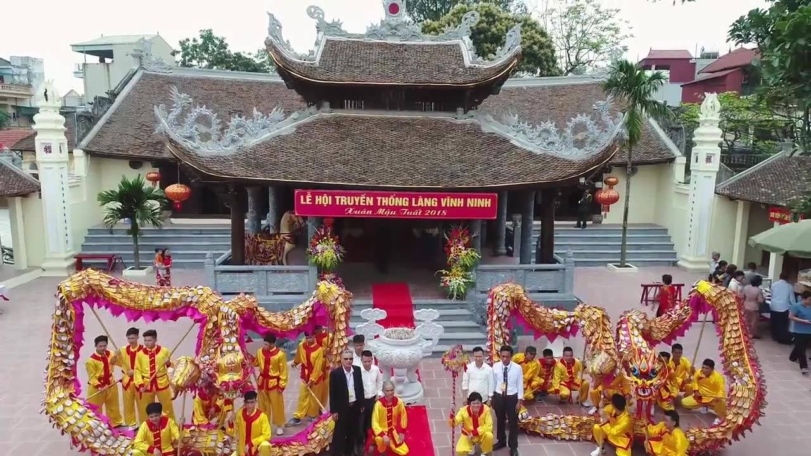
Các hoạt động khác diễn ra trong ngày hội làng
1.Múa rồng

Slide 8
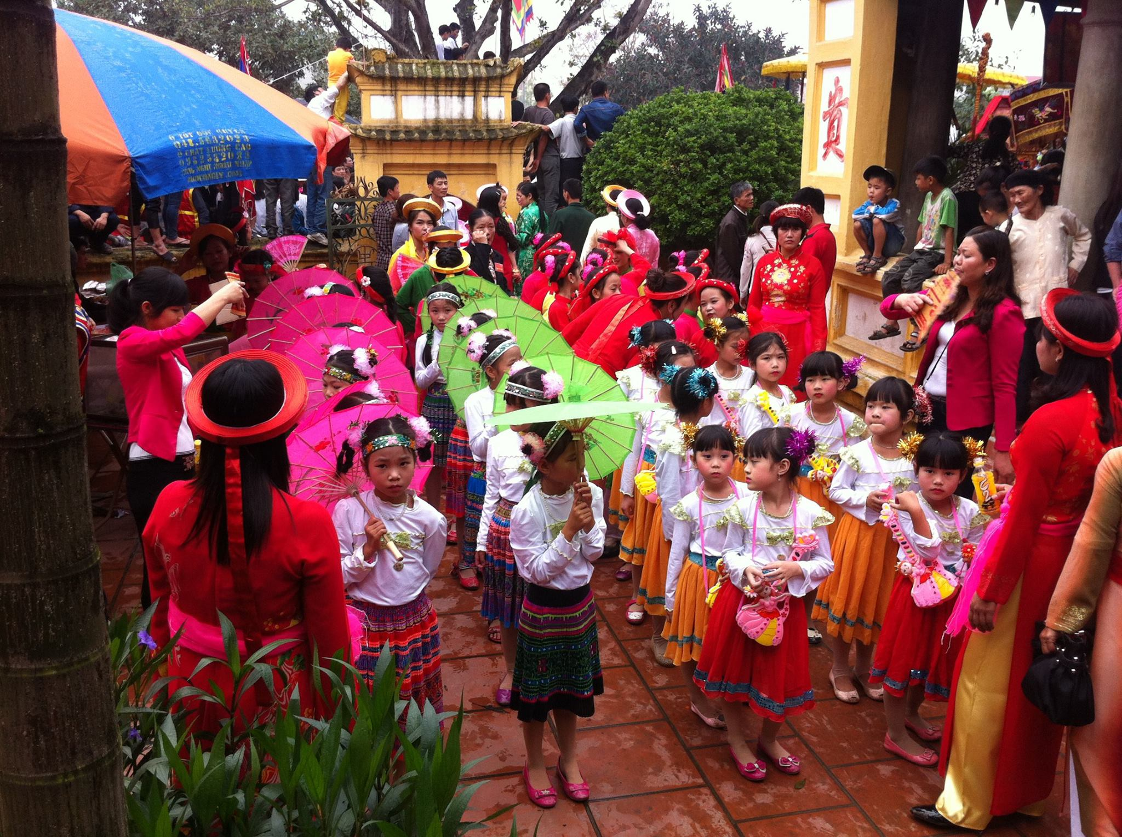
2. Múa sinh tiền

Slide 9
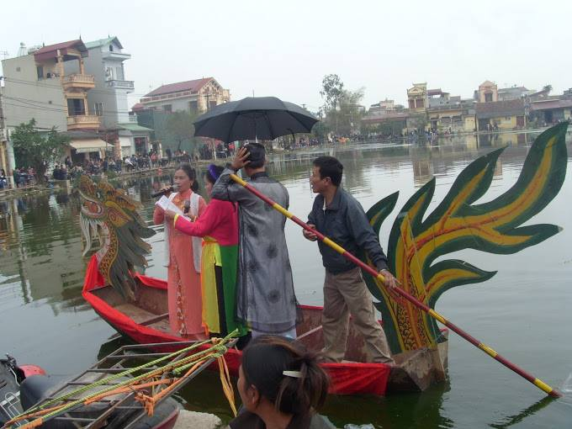
3. Hát quan họ

Slide 10
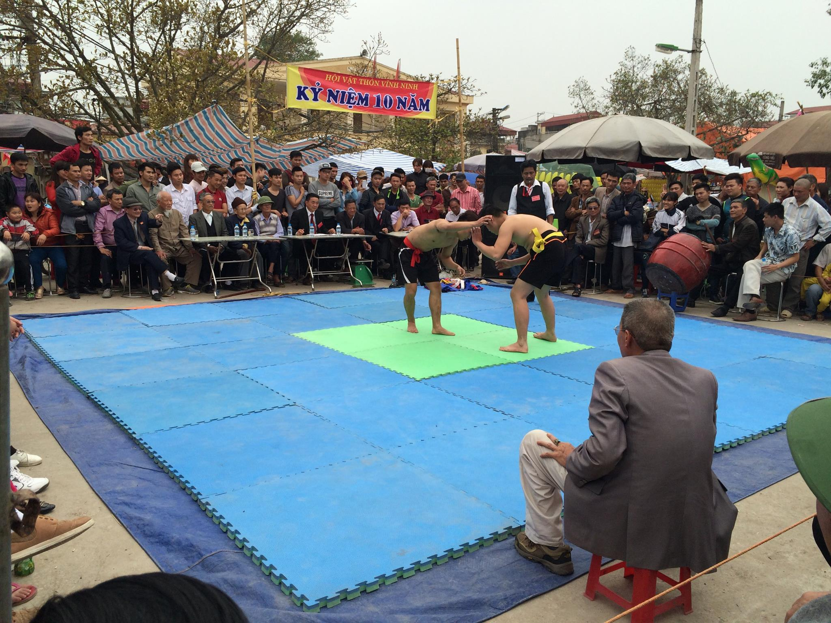
4. Thi đấu vật

Slide 11

Trò chơi 1: Ai nhanh nhất
(Kể nhanh tên các hoạt động diễn ra trong ngày hội làng)

Slide 12
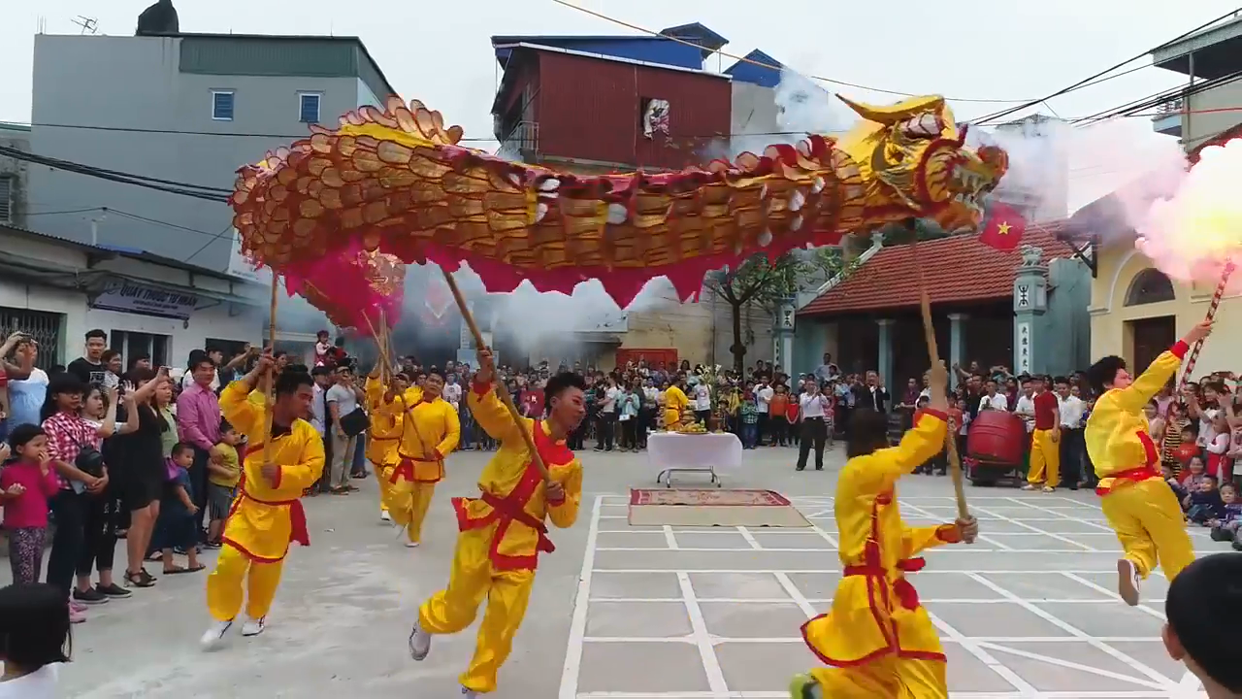
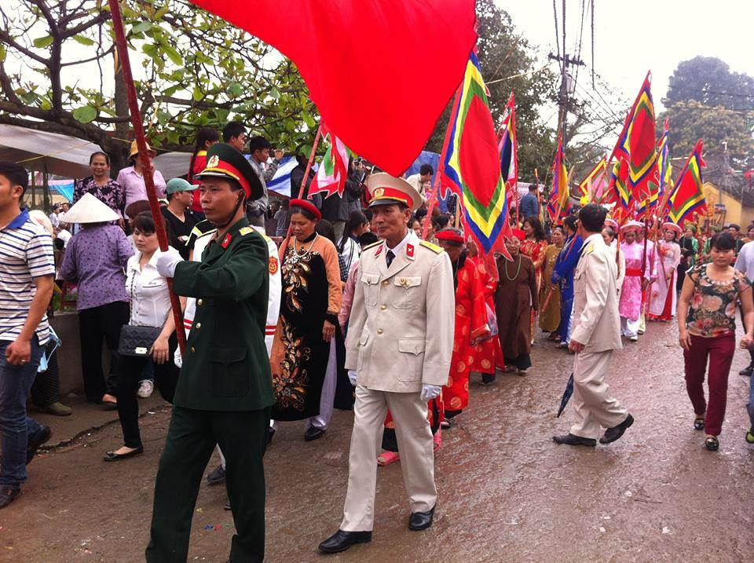
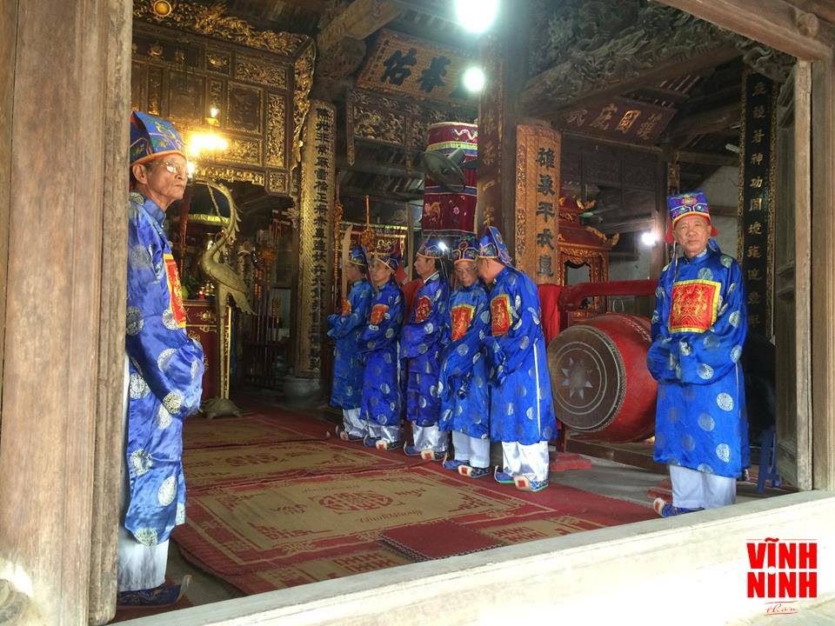
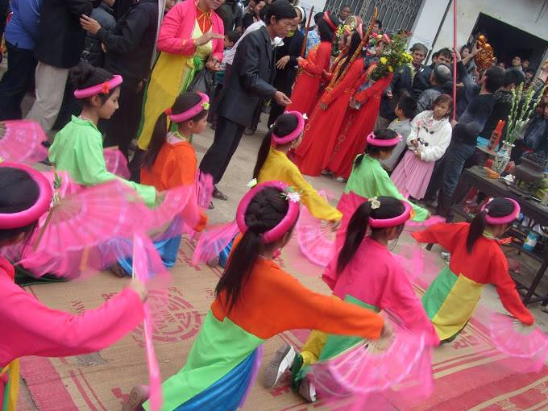

Slide 13
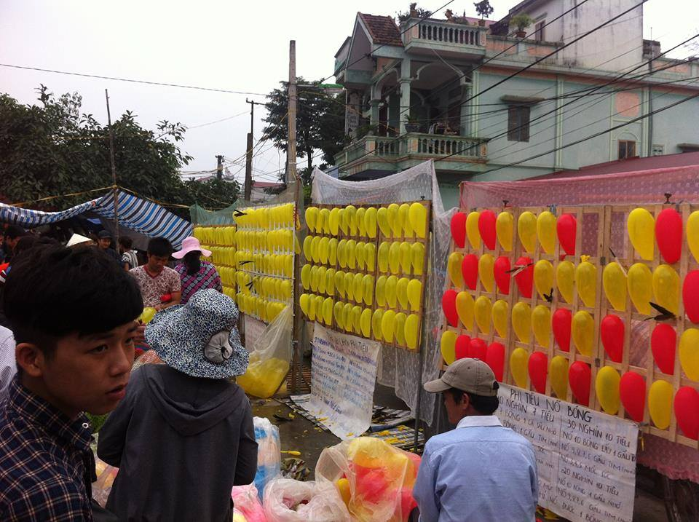
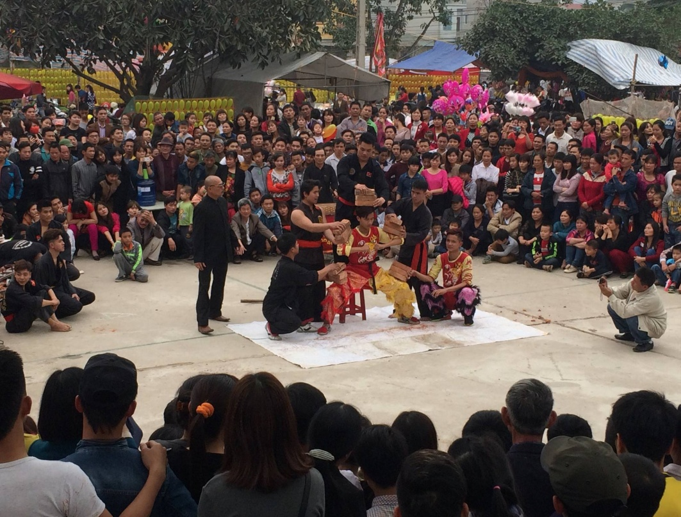
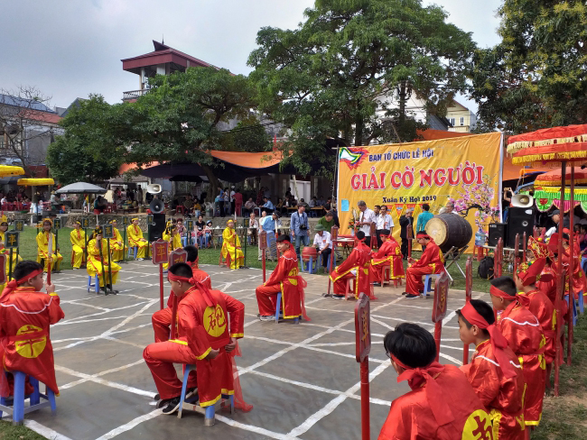

Slide 14
Trò chơi 2:Bé nào giỏi
(Tìm hoạt động không có trong ngày hội làng)

Slide 15
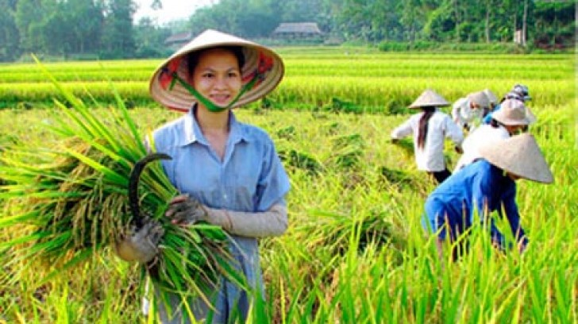

Slide 16
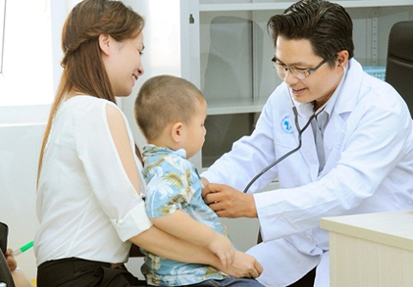

Slide 17

Giờ học đã kết thúc. Cô chúc các con chăm ngoan học giỏi.

